Slide 1

Välkommen till Sundsvall Hockey
2025/2026

Slide 2
Agenda
Rollen som klubbchef – vem är jag
Styrelsen
Bra saker att tänka på i hallen
Sundsvall – organisation, värdegrund, målsättningar
Föräldrarollen
Frågor

Slide 3
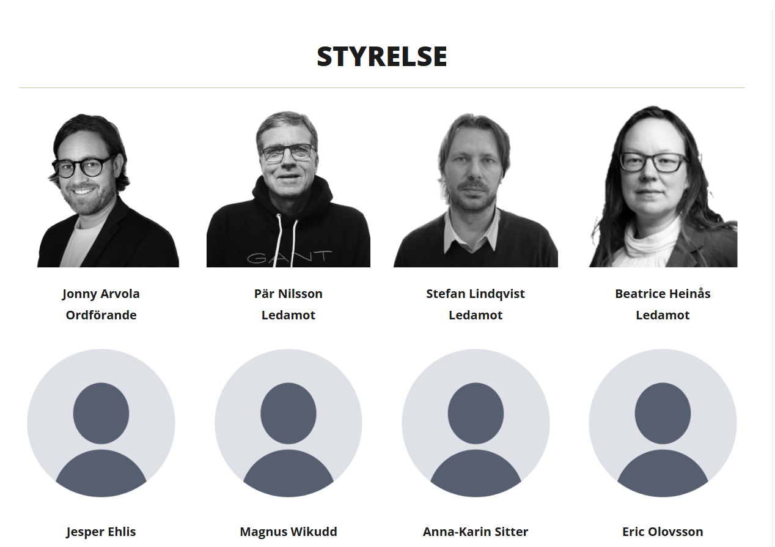

Slide 4
Kort om mig
Familj
Min bakgrund
Utbildning
För mig är det viktigt med öppen dialog.
Lagledare
Marcus
Anna-Karin
Styrelsen

Slide 5
Rollen som klubbchef
Ny roll
Vart är föreningen på väg
Mål och ambitioner
Resultatinriktad
Allt kan inte hända direkt – ber om tålamod.
Notes:
Vart är föreningen på väg: Vi måste jobba med att få barn att börja med hockey – inte så svårt, men att fortsätta. Vi måste hitta faktorer som gör att man fortsätter.
Mål och ambitioner: Jag är väldigt resultatinriktad – jag avskyr att förlora - att inte nå mål är inte ett alternativ. Jag älskar att tävla. Mitt mål är att leda föreningen mot de mål som vi sätter upp. Jag vill välkomna Herrlaget till Allsvenskan och jag vill välkomna damerna till SDHL – när vi är redo.

Slide 6
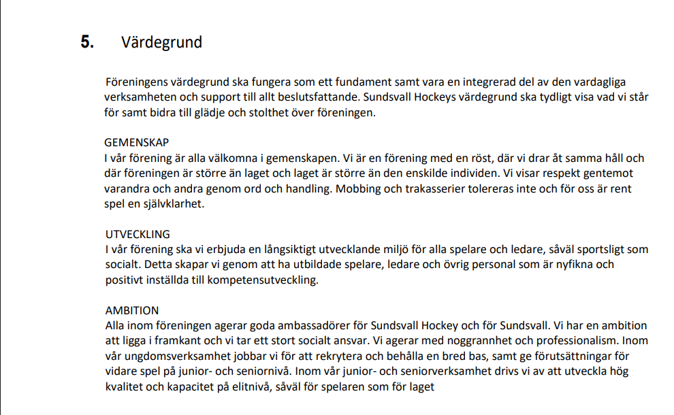
Notes:
Gemenskap: för att alla ska känna sig välkommen i gemenskapen så måste vi se och förstå alla barn, oavsett variationer i beteende. Utbildning ledare – Samarbete med Region norr och pilot i Norr
Ambition: Super viktigt hur vi agerar på planen men framför allt utanför. Har man loggan på sig, då representerar man SH. Jag kommer synas mycket i skolorna

Slide 7
U – hall / Gymmet
Inget material får stå vid nödutgång i U-hall
Dörren in till gymmet får inte användas via u-hall. Det kommer bli böter till laget på 3000kr nu om det uppdagas.
Båsdörrarna måste alltid vara stängda. Detta är superviktigt för oss för att kunna ha så bra is som möjligt.
Stäng alltid säkerhetsdörr i hallen.
- hjul på backen
- plocka upp skräp när du ser det

Slide 8
A-Hall
Gummisarg i a-hallen får inte ligga på golvet. Vi måste hitta en lösning.
Båsdörrarna måste alltid vara stängda, ta det med era ledare. Detta är superviktigt för oss för att kunna ha så bra is som möjligt

Slide 9
Generellt i hallarna
18m dold sikt i ismaskinen. Snabbt av isen för allas säkerhet.
Målbursvagnar kommer att rullas ut inför varje match, ska användas för vår säkerhet.
Städa avbytarbåsen efter match och träning, glöm inte bortalaget.

Slide 10
Arrangemang / Cuper
Förbjudet att sätta upp något med tejp, gäller ej i kiosken.
Vi får och ska använda kommunens skärmar som sitter i entrén. (Moa)
Vid cup eller arrangemang – 10 m från vägg måste vi stå när vi steker hamburgare. Går larmet och räddningstjänsten skickar faktura så kostar det arrangerande lag 5000kr.
Vi kommer att behöva ta hand om soporna själv, gäller ej omkl.rum där tömmer kommunen 1 soptunna. Det gäller den som står på plats.

Slide 11
Generellt
Respektera öppettider, vi är inte där när det är stängt eller på nätterna.
Vi betalar för saker som går sönder. Anmäl alltid skador.
Backar utan hjul får inte släpas i hallen. Prata med era bortalag och se till att alla backar har hjul i föreningen.

Slide 12
Anna-Karin Sitter
070 – 319 05 77
Anna-karin.sitter@sundsvallhockey.se

